Slide 1
Slovenské vysťahovalectvo
Tematický celok: „Rakúsko - Uhorsko“

Slide 2
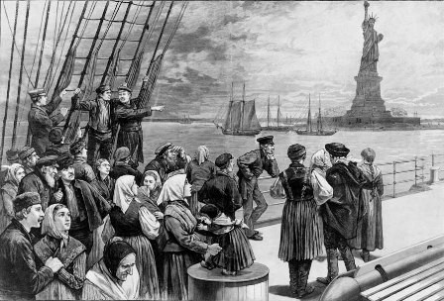
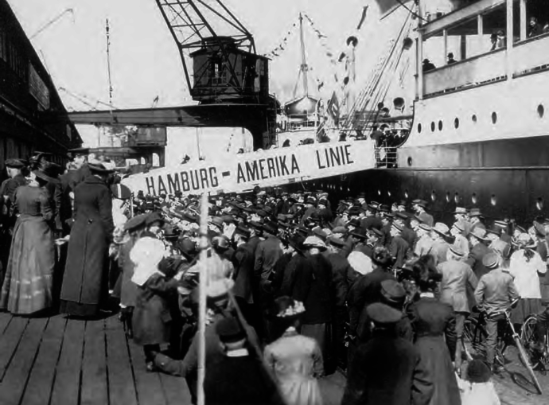
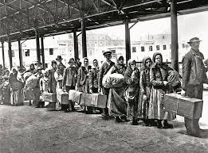
Slovenské vysťahovalectvo
Po vzniku Rakúsko – Uhorska, uhorská vláda podporovala industrializáciu, no Uhorsko výrazne zaostávalo za Rakúskom
väčšie pracovné príležitosti ponúkali mestá
do Budapešti odchádzali desaťtisíce Slovákov
na prelome 19. a 20. storočia vrcholí vysťahovalectvo Slovákov do Ameriky

Slide 3
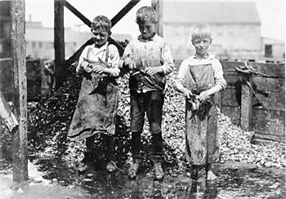
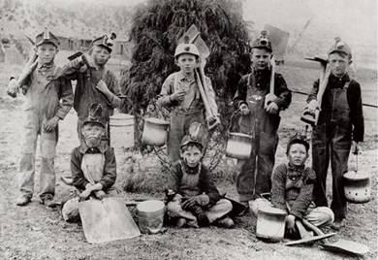
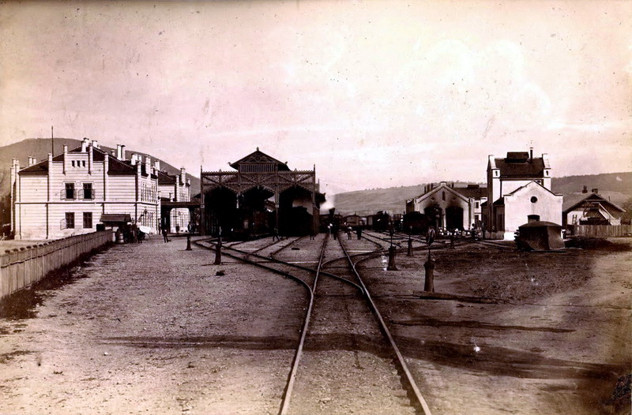
Industrializácia Slovenska
na Slovensku sa rozvíjalo poľnohospodárstvo a najmä železiarsky, potravinársky, papierenský, sklársky, chemický a textilný priemysel
robotníci za malý plat pracovali 12-14 hodín denne
majitelia fabrík využívali aj detskú pracovnú silu

Slide 4
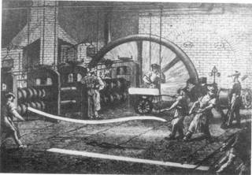
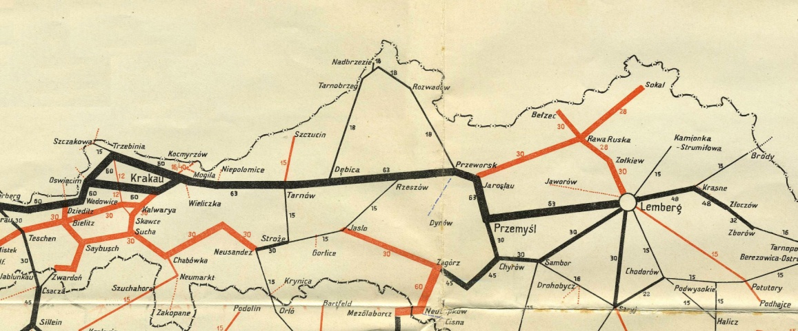
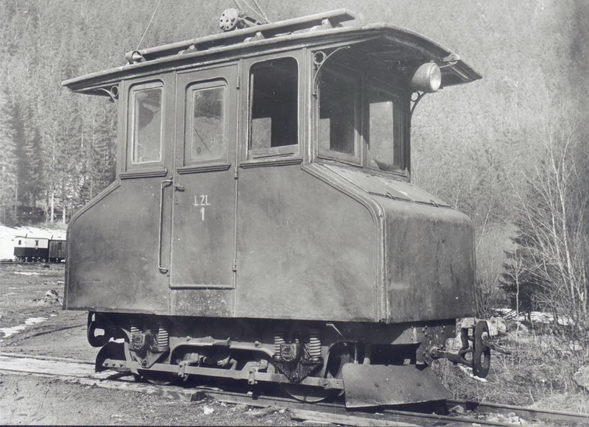
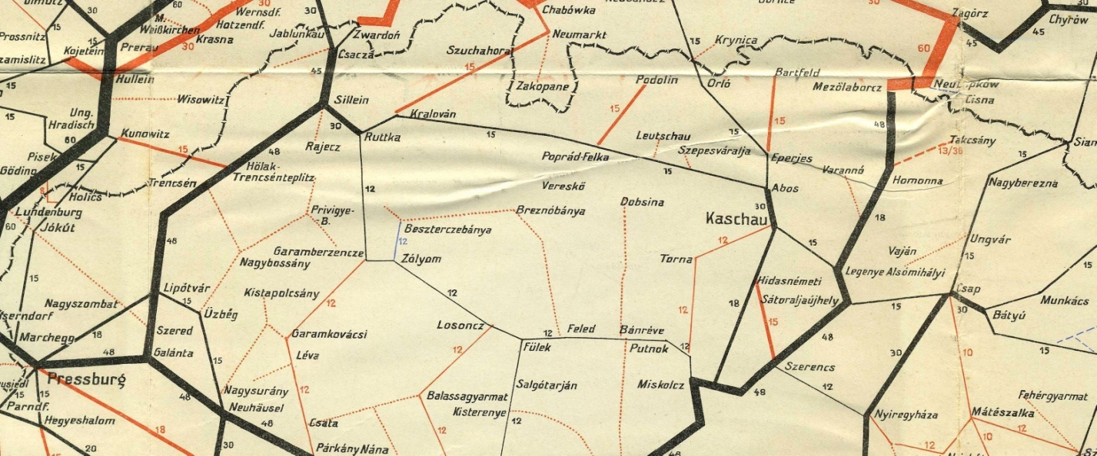
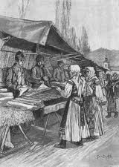
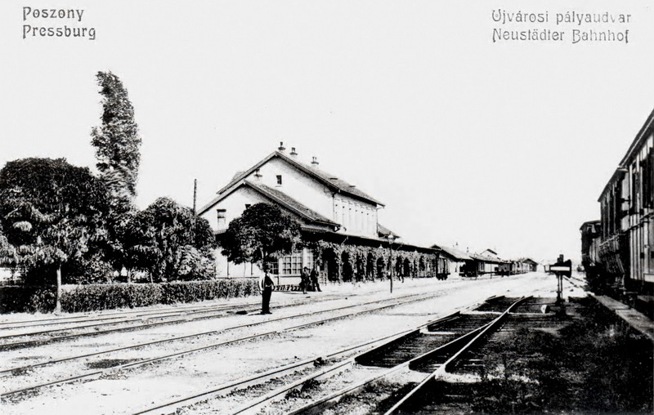

Slide 5
Industrializácia Slovenska
V Bratislave vznikli moderné podniky, ktoré sú známe dodnes:
Dynamit Nobel – továreň na chemikálie a výbušniny
Appolo – rafinéria nafty
Matador – gumené výrobky
Patrónka – náboje a zbrane
Stollwerck (Figaro) - čokoláda

Slide 6
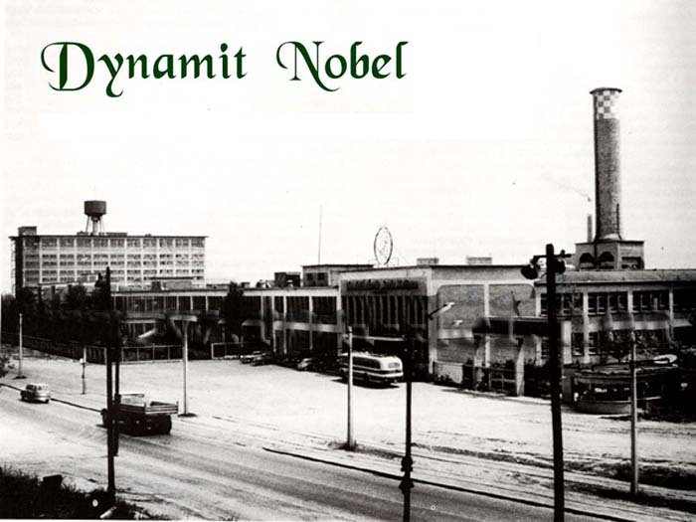
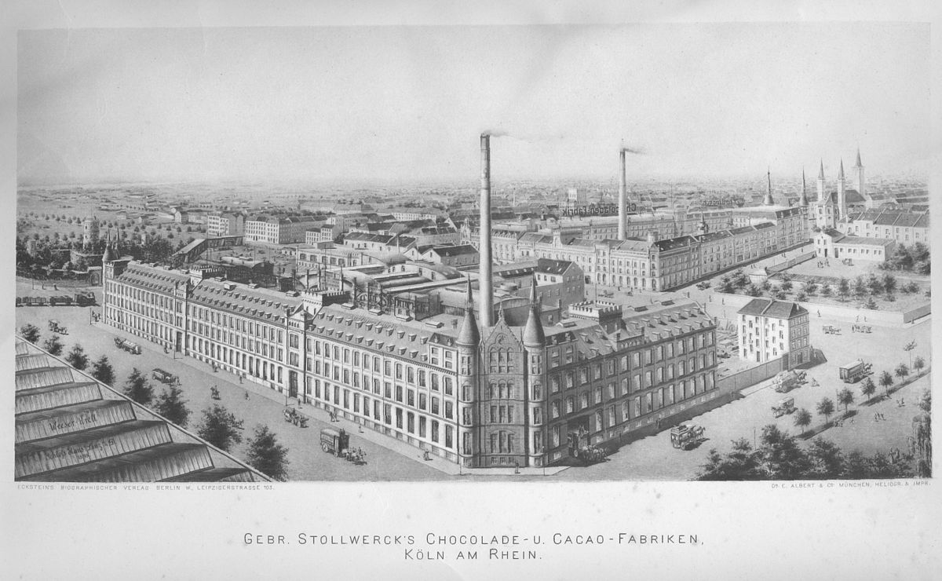
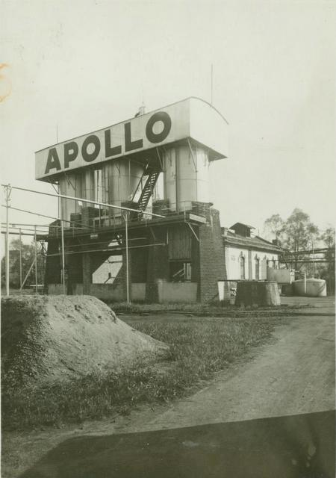
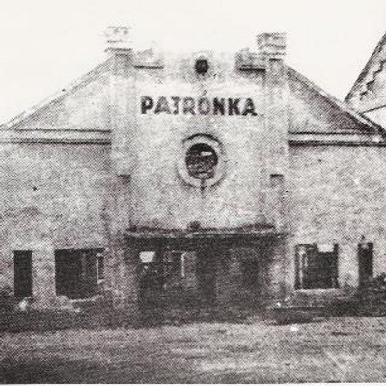
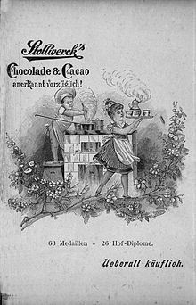

Slide 7
Za prácou do sveta
zhoršujúca sa hospodárska situácia nútila ľudí hľadať si prácu za hranicami
koniec 19. st. vysťahovalectvo do USA za prácou nadobudlo masový charakter (celé rodiny)
do 1. svetovej vojny sa vysťahovalo asi pol milióna ľudí
najviac ľudí odišlo zo Šariša, Spiša, Zemplína, Oravy a Kysúc – usádzali sa na pobreží USA a v Kanade
pracovali v baniach, oceliarňach a vykonávali drevorubačské práce
sťahovali sa aj – Taliani, Íri, Poliaci, Česi a iní

Slide 8
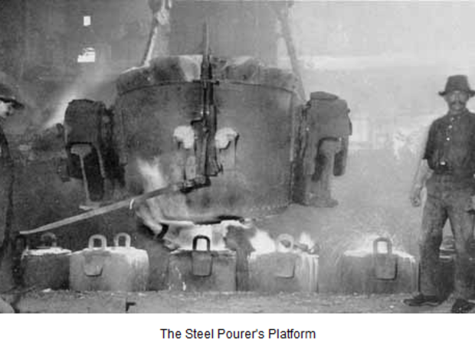
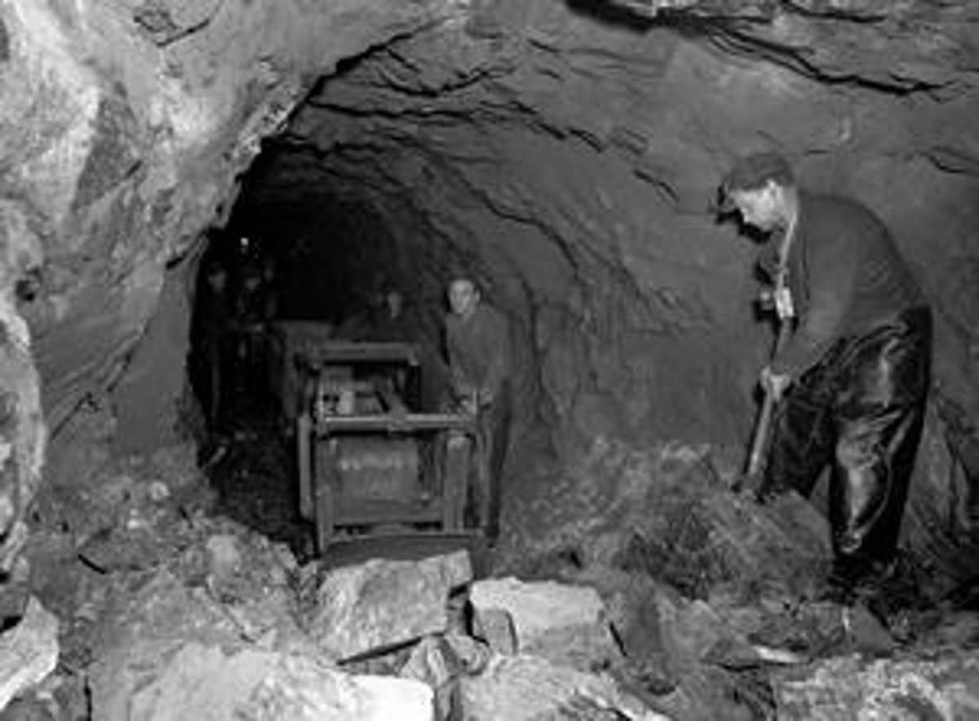
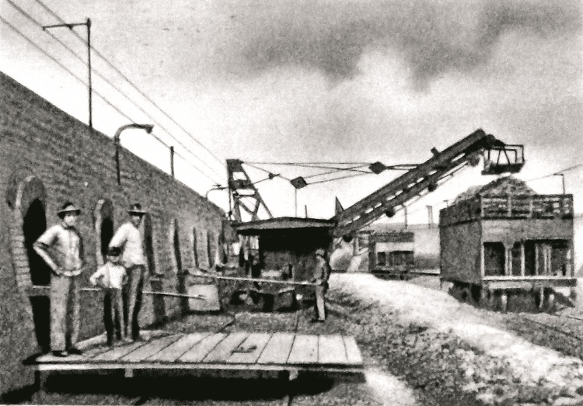
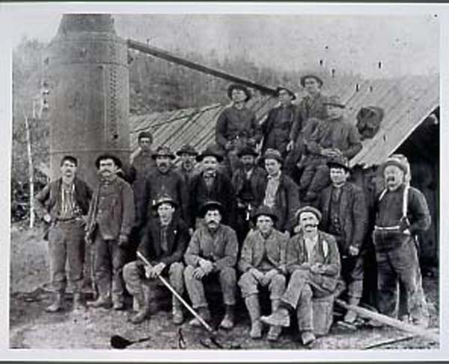

Slide 9
Za prácou do sveta
Slováci si vytvárali komunity – podporné a cirkevné spoločenstvá
stretávali sa na farách, neskôr si stavali budovy a školy
vydávali slovenské noviny (nemali cenzúru)
podporovali Slovákov v Uhorsku, upozorňovali svet na ich nepriaznivú situáciu
koncom 19. storočia založili Maticu slovenskú v Amerike

Slide 10

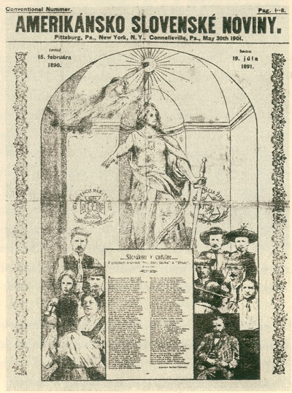
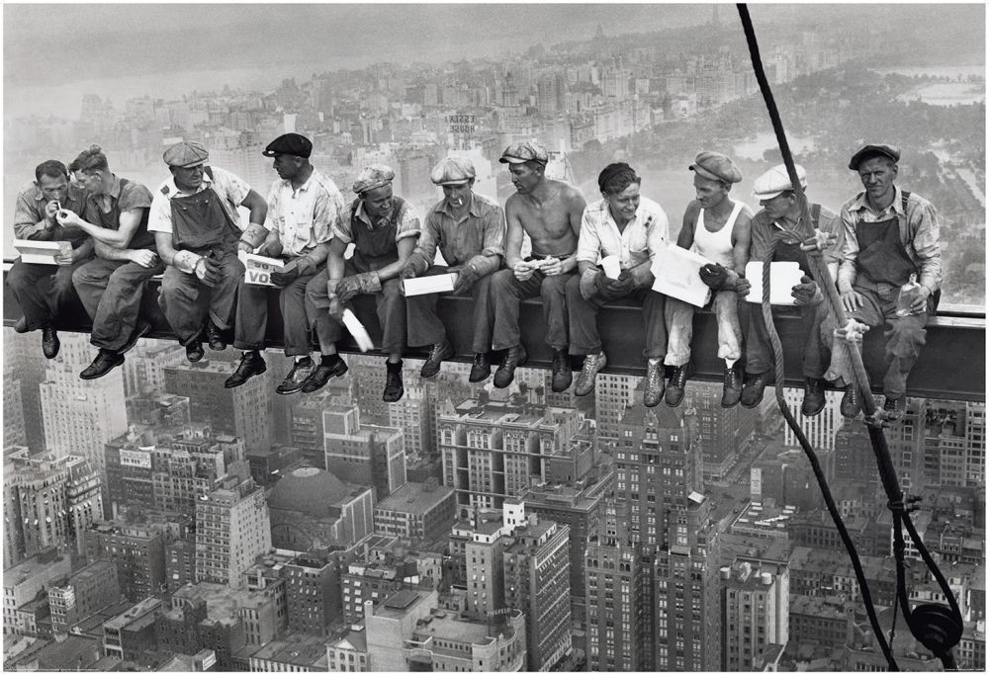

Slide 11

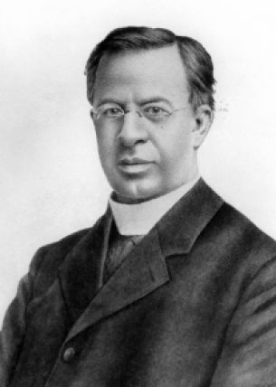
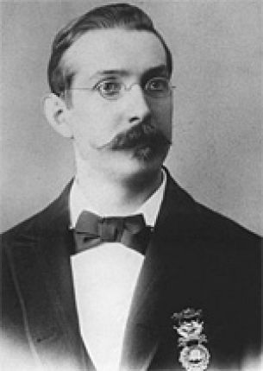
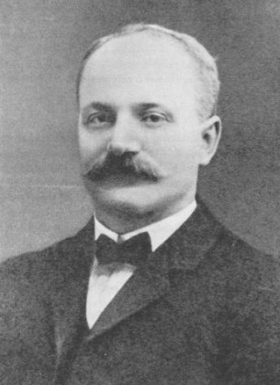
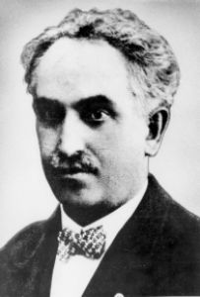
Slovenská liga
Vznik 1907 v Clevelande – najvýznamnejšia organizácia Slovákov v USA
cieľom bolo združovať amerických Slovákov a podporovať Slovákov v Uhorsku
Zakladatelia: Štefan Furdek, Pavol Rovnianek,
Albert Mamatey, Ignác Gessay

Slide 12
Informačné zdroje:
Bednárová, Krasnovský, Ulrichová - Dejepis pre 8. ročník ZŠ a 3. ročník gymnázia s osemročným štúdiom
https://www.google.sk/search?q=slovensk%C3%A9+vys%C5%A5ahovalectvo&source=lnms&tbm=isch&sa=X&sqi=2&ved=0ahUKEwjerouc1ZzTAhVHVhQKHakLAb8Q_AUIBigB&biw=1003&bih=724#imgrc=sYlb4tzUXl1p4M:
https://www.google.sk/search?q=slovensk%C3%A9+vys%C5%A5ahovalectvo&source=lnms&tbm=isch&sa=X&sqi=2&ved=0ahUKEwjerouc1ZzTAhVHVhQKHakLAb8Q_AUIBigB&biw=1003&bih=724#tbm=isch&q=slovensk%C3%A1+liga+v+amerike+albert+mamatey&imgrc=EBRiHB6LJV5I3M:

Slide 13
Ďakujem za pozornosť
Mgr. Silvia Kyseľová

